Slide 1

Toán
Lớp 2
Bảng chia 5
GV: Lương Thị Phượng

Slide 2
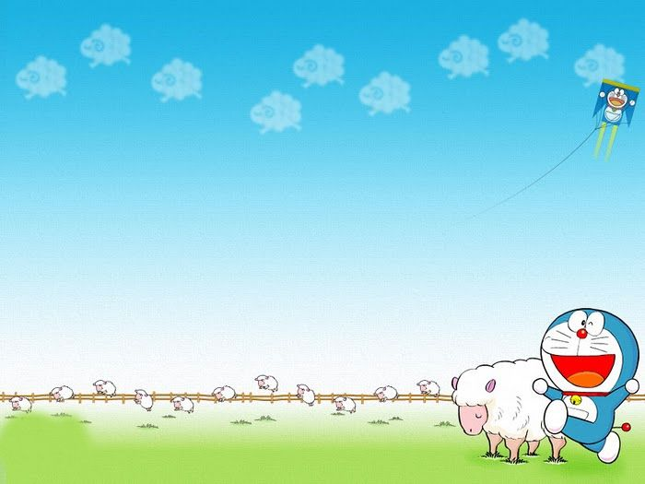
Thứ sáu, ngày 10 tháng 4 năm 2020
Toán
Bảng chia 5
5 x 4 = 20
20 : 5 = 4

Slide 3
5 x 1 = 5
5 x 2 = 10
5 x 3 = 15
5 x 4 = 20
5 x 5 = 25
5 x 6 = 30
5 x 7 = 35
5 x 8 = 40
5 x 9 = 45
5 x 10 = 50
5 : 5 = 1
10 : 5 = 2
15 : 5 = 3
20 : 5 = 4
25 : 5 = 5
30 : 5 = 6
35 : 5 = 7
40 : 5 = 8
45 : 5 = 9
50 : 5 = 10

Slide 4
Thứ sáu, ngày 10 tháng 4 năm 2020
Toán
Bảng chia 5
5 : 5 = 1
10 : 5 = 2
15 : 5 = 3
20 : 5 = 4
25 : 5 = 5
30 : 5 = 6
35 : 5 = 7
40 : 5 = 8
45 : 5 = 9
50 : 5 = 10

Slide 5
Thứ sáu, ngày 10 tháng 4 năm 2020
Toán
Bảng chia 5
Bài 1: Số ?
Số bị chia | 10 | 20 | 30 | 40 | 50 | 45 | 35 | 25 | 15 | 5
Số chia | 5 | 5 | 5 | 5 | 5 | 5 | 5 | 5 | 5 | 5
Thương
2
4

Slide 6


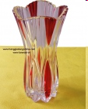
Thứ sáu, ngày 10 tháng 4 năm 2020
Toán
Bảng chia 5
Bài 2: Có 15 bông hoa cắm đều vào 5 bình hoa. Hỏi mỗi bình có mấy bông hoa?
15
?
?
?
?
?

Slide 7
Thứ sáu, ngày 10 tháng 4 năm 2020
Toán
Bảng chia 5
Bài 2: Có 15 bông hoa cắm đều vào 5 bình hoa. Hỏi mỗi bình có mấy bông hoa?
Tóm tắt
5 bình hoa: 15 bông hoa
1 bình hoa: …bông hoa?
Bài giải

Slide 8
Thứ sáu, ngày 10 tháng 4 năm 2020
Toán
Bảng chia 5
Bài 3: Có 15 bông hoa cắm vào các bình hoa, mỗi bình có 5 bông. Hỏi cắm được mấy bình hoa?
Tóm tắt:
5 bông hoa : 1 bình hoa
15 bông hoa: …bình hoa?
Bài giải

Slide 9

Dặn dò
Học thuộc bảng chia 5
Làm các bài tập 1,2,3 trang 121/SGK

